Slide 1
数据结构可视化项目
数据结构与算法第二次汇报
小组成员：陈佩瑶 崔婧莹 路毅 王雪洋 廖闻
云上链接：http://118.194.235.72:8080/

Slide 2
1.源码分析
目录
2.框架设计
CONTENTS
3.初步实现
4.后续计划

Slide 3
源码分析
01

Slide 4
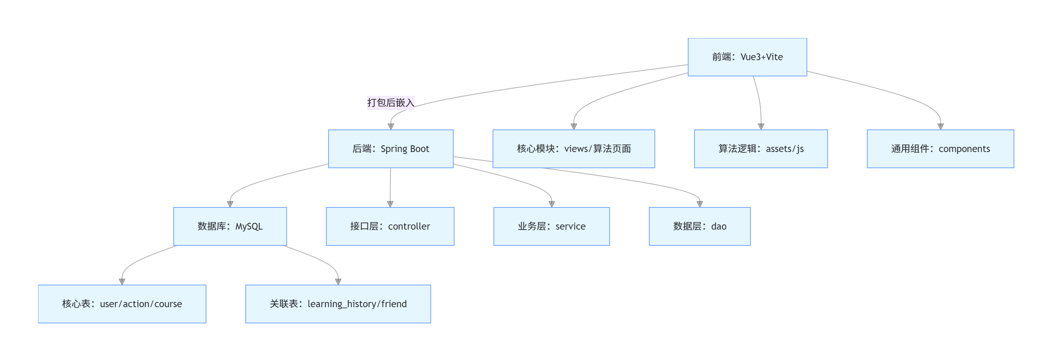
全栈架构概览
姓名
姓名

Slide 5
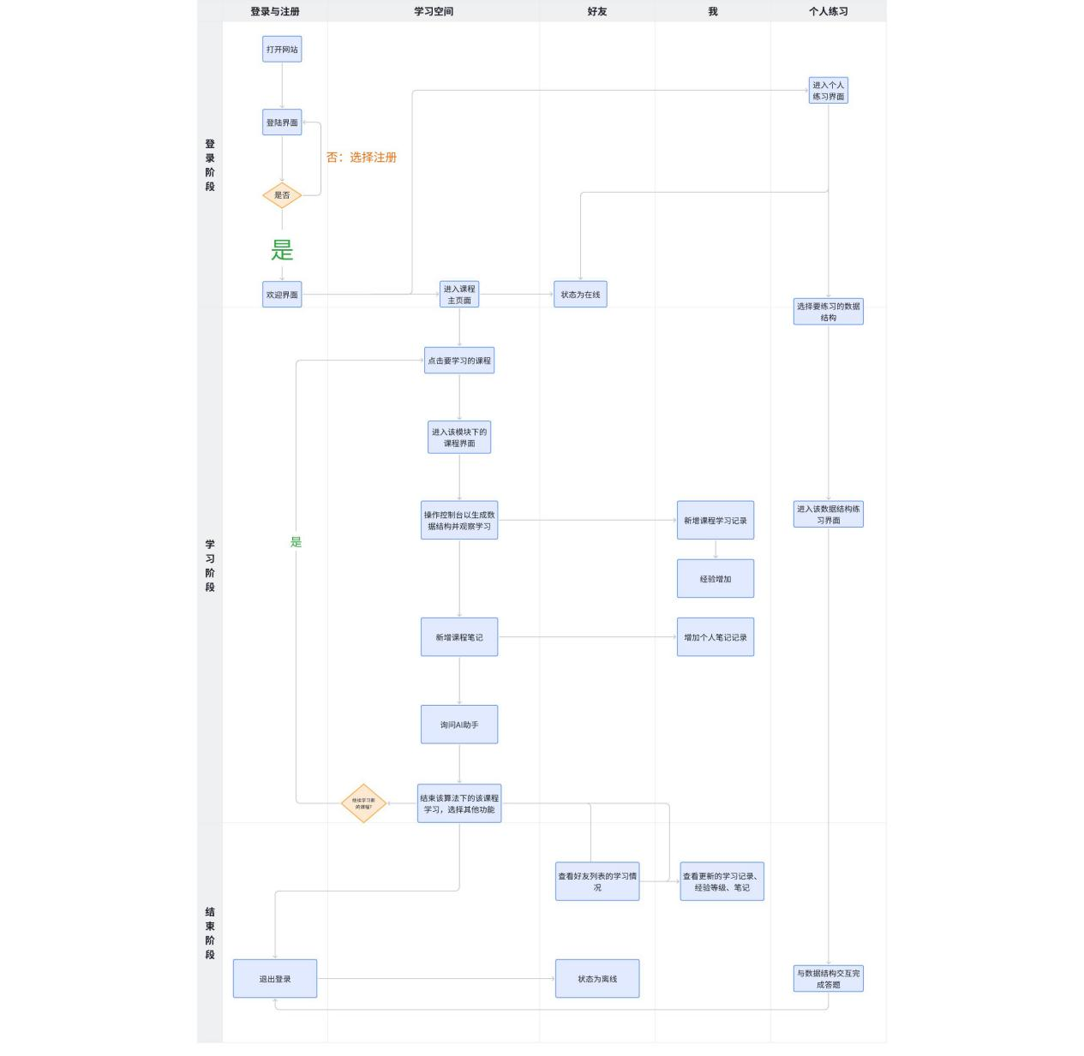
交互流程
姓名
姓名

Slide 6
课程操作流程
1.用户操作前端组件（插入 / 删除 / 排序数据结构）；
2.前端组件调用算法 JS 核心逻辑，同步生成 Canvas 可视化动画；
3.操作日志实时存入 localStorage；
4.点击 “同步云端” 时，前端调用后端 upload_action 接口，将日志存入数据库 action 表；
5.点击 “加载云端” 时，前端调用 download_action 接口，从数据库查询操作记录并回放流程。
姓名
姓名

Slide 7
技术选型
维度 | 技术选型 | 设计亮点
前端 | Vue3+Vite+Canvas+ViewDesign | 组件化开发，可视化直观，适配教学场景
后端 | Spring Boot+Docker | 轻量级架构，支持云部署，环境一致性强
数据库 | MySQL + 外键关联 + 视图 | 数据关系清晰，简化学习统计查询
核心功能 | 多数据结构可视化 + 操作回溯 + 云端同步 | 覆盖线性 / 树 / 图等场景，满足教学核心需求
姓名
姓名

Slide 8
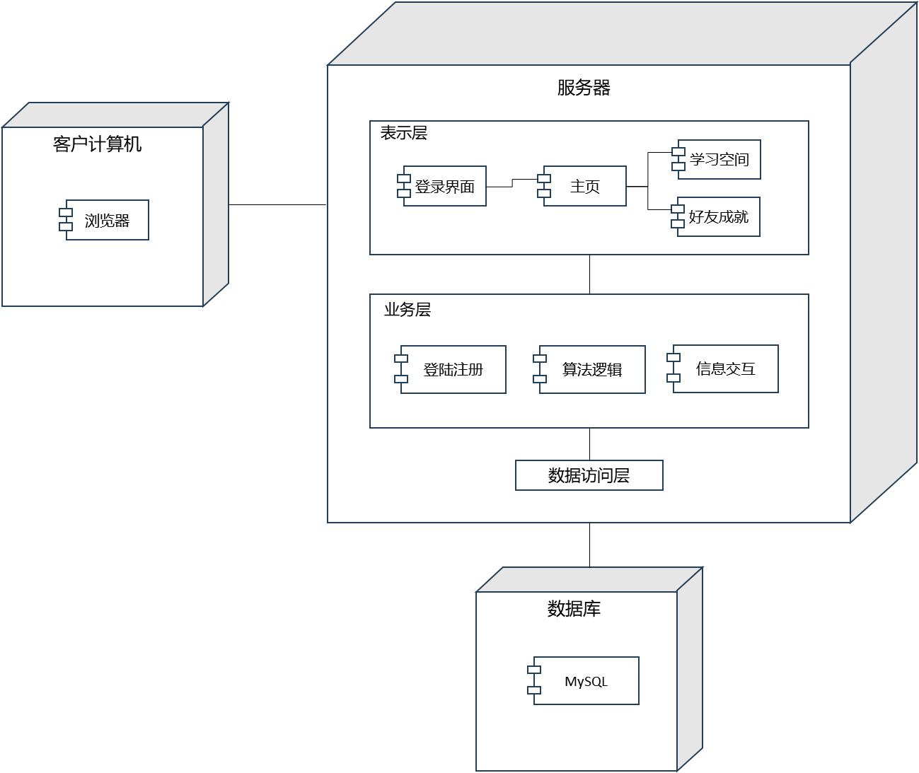
技术选型
姓名
姓名

Slide 9
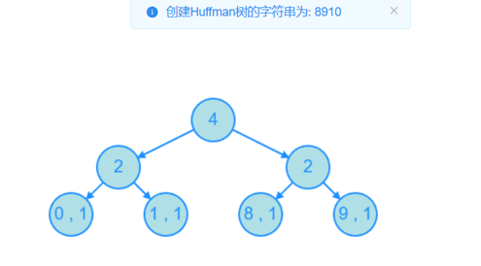
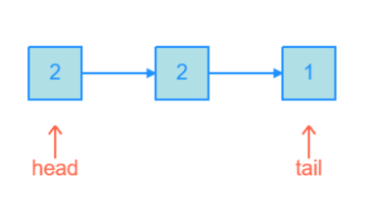
网站功能测试
1.代码逻辑问题
链式队列
实现逻辑是反的，可视化效果是头部插入删除，先进后出，正确应是先进先出，尾部插入
霍夫曼树
<初始化示例>功能无反应
姓名
姓名

Slide 10
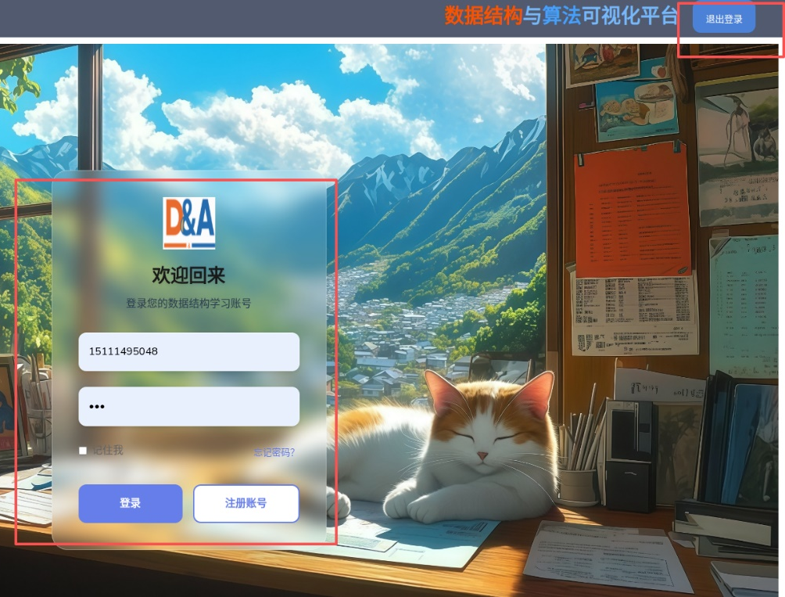
网站功能测试
1.代码逻辑问题
登录界面
退出登录按钮
姓名
姓名

Slide 11
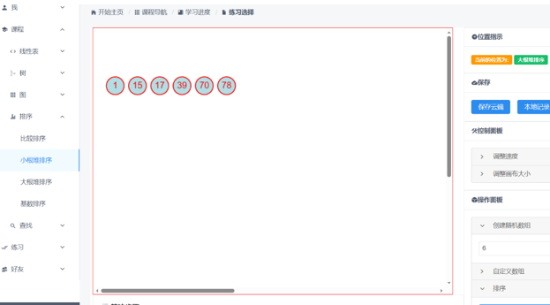
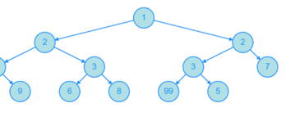
网站功能测试
2.页面展示问题
小根堆排序和大根堆排
小根堆排序页面 右上角标注实际上是大根堆排序的内容
小根堆大根堆
结点数比较多时，画布显示不全，左侧会溢出，缩小画布比例也没办法显示全
姓名

Slide 12
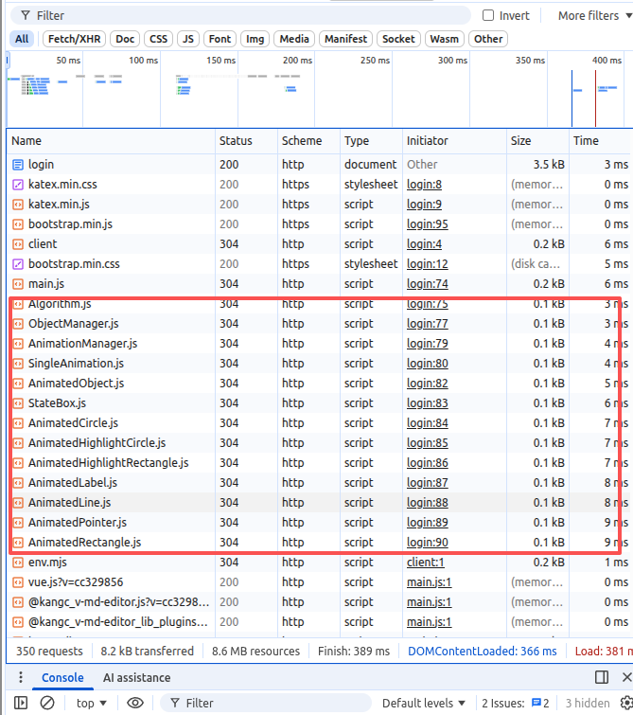
网站功能测试
3.软件质量问题
首页登录加载小文件
首页登录会加载当前用不到的很多小文件导致数据很慢
姓名

Slide 13
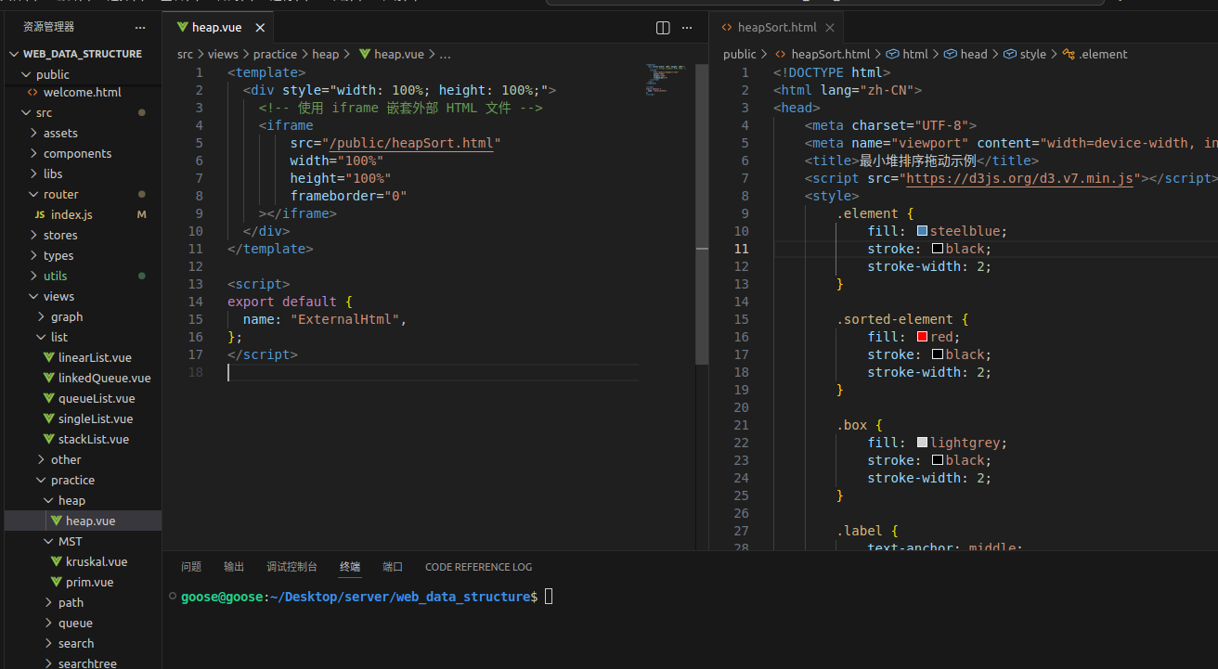
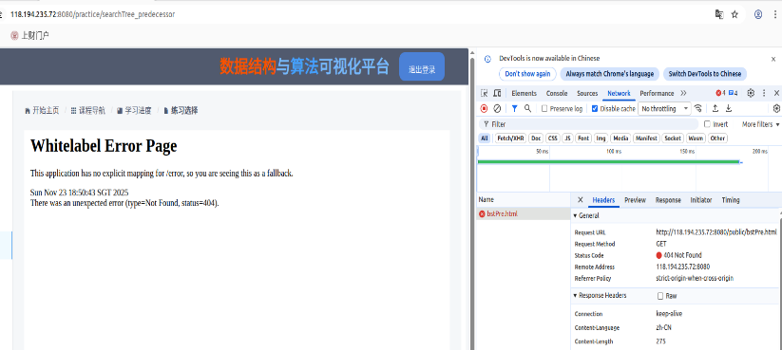
网站功能测试
3.软件质量问题
页面嵌套
姓名

Slide 14
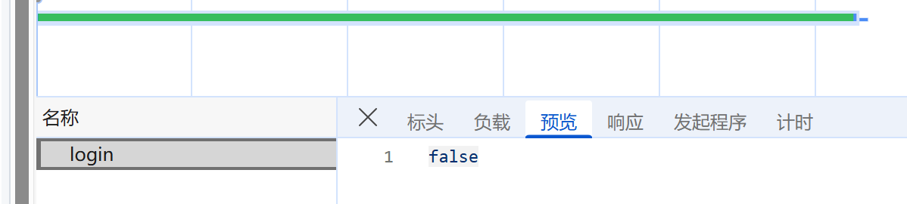
网站功能测试
3.软件质量问题
接口设计
结构化很差
姓名

Slide 15
核心问题分析
参数校验与异常处理缺失
功能单一，扩展性差
边界处理不严谨
代码可读性差
前端架构
后端接口
数据库
算法逻辑
姓名
算法与可视化解耦不足
重复代码冗余严重
模块分层混乱
字段类型不合理
冗余字段与性能风险

Slide 16
例1：链式队列模块源码问题
问题类型 | 具体表现 | 对应代码位置
逻辑偏离原理 | 插入操作允许 “非队尾插入”（实际应为队列仅队尾插入），导致表现为 “栈” | linkedQueue.vue（操作面板）、LinkedQueue.js（insertNode）
代码冗余 | 每个页面重复写 Canvas 初始化、速度控制逻辑，未封装通用组件 | linearList.vue、linkedQueue.vue 等
边界条件缺失 | 插入 / 删除时未校验 “队列空 / 满”（链式队列理论无 “满”，但未提示 “空队列删除”） | LinkedQueue.js（deleteNode）
可视化与逻辑脱节 | 步骤描述错误（如 “中间插入”）、节点标识混淆（重复值） | LinkedQueue.js（步骤生成逻辑）
姓名
姓名

Slide 17
例2：哈夫曼树模块源码问题
问题类型 | 具体表现 | 对应代码位置
编码逻辑错误 | 根节点编码处理不当，导致所有节点编码前缀多空格；根节点索引依赖固定位置 | HuffmanTree.js（编码生成、根节点获取）
数组越界风险 | 字符数超过 30 时，节点坐标数组访问越界 | HuffmanTree.js（CONST_x 数组）
代码质量问题 | 变量命名不规范（如numOfFatherNode）、注释缺失，可读性差 | HuffmanTree.js（整体代码）
显示逻辑耦合 | 算法逻辑与 Canvas 动画指令（如cmd）耦合，修改可视化需改动核心算法代码 | HuffmanTree.js（动画指令嵌入）
姓名
姓名

Slide 18
改进目标
架构层面
实现 “模块分层清晰、逻辑解耦彻底、状态管理统一”
功能层面
开发层面
增强系统稳定性（参数校验、异常处理）、扩展性（接口扩展、字段优化）
姓名
降低维护成本（复用性提升）、提升开发效率（分层明确）
姓名

Slide 19
框架设计
02

Slide 20
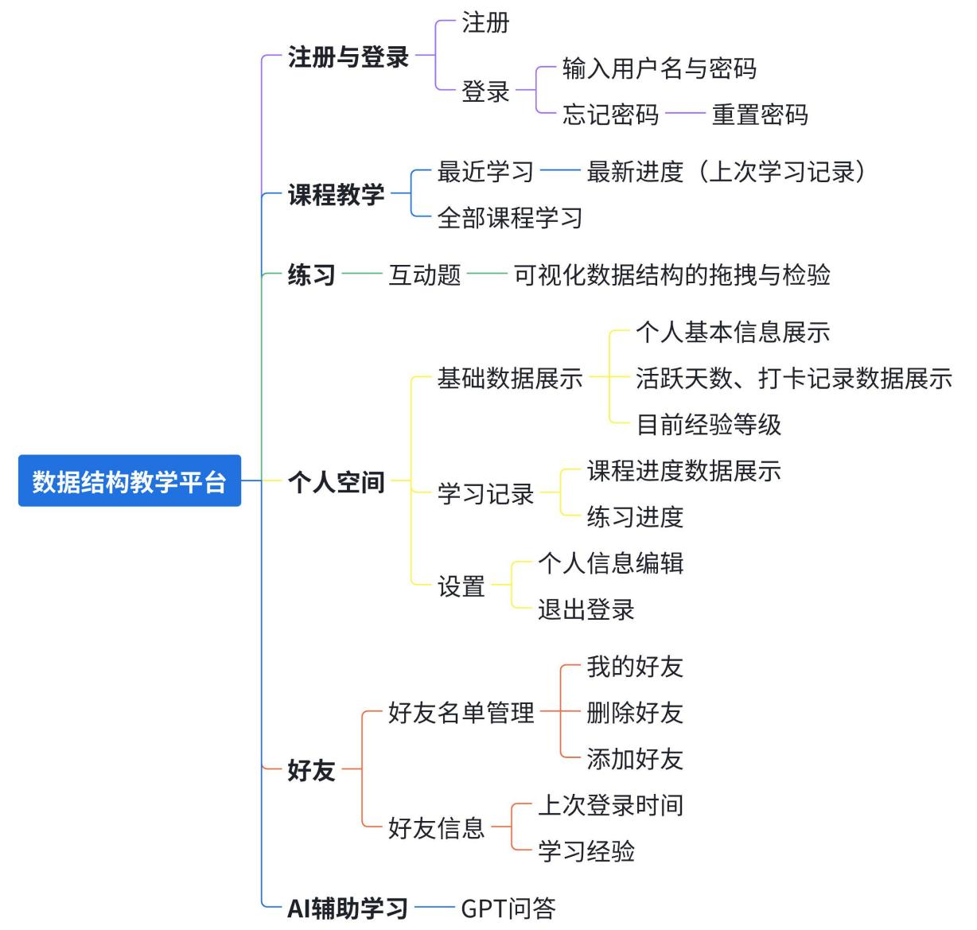
框架设计
评论互动（点赞）
姓名
姓名
专家

Slide 21
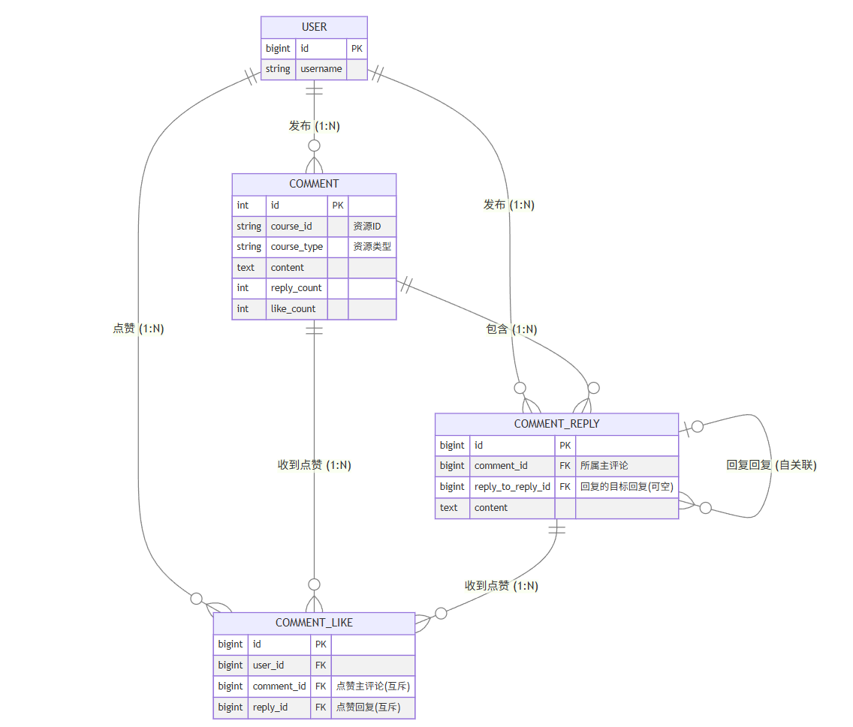
框架设计
评论系统数据库设计说明
1. 架构模式：二级扁平化 (Two-Level Flat Structure)
本设计采用了目前主流的顶级评论 + 扁平化回复的结构。
层级 1 (comment): 依附于资源（视频、文章）的根评论。
层级 2 (comment_reply): 依附于根评论的所有回复。
为什么不使用无限嵌套树形结构 (Adjacency List)?
查询性能: 树形结构在 SQL 中递归查询（Recursive CTE）非常消耗性能，且难以分页。。
解决方案: 所有的回复在数据库中通过 comment_id 关联存储在同一层级。在 UI 上，通常只展示两层，或者点击“查看更多回复”弹窗显示线性时间流的对话列表。
姓名
姓名

Slide 22
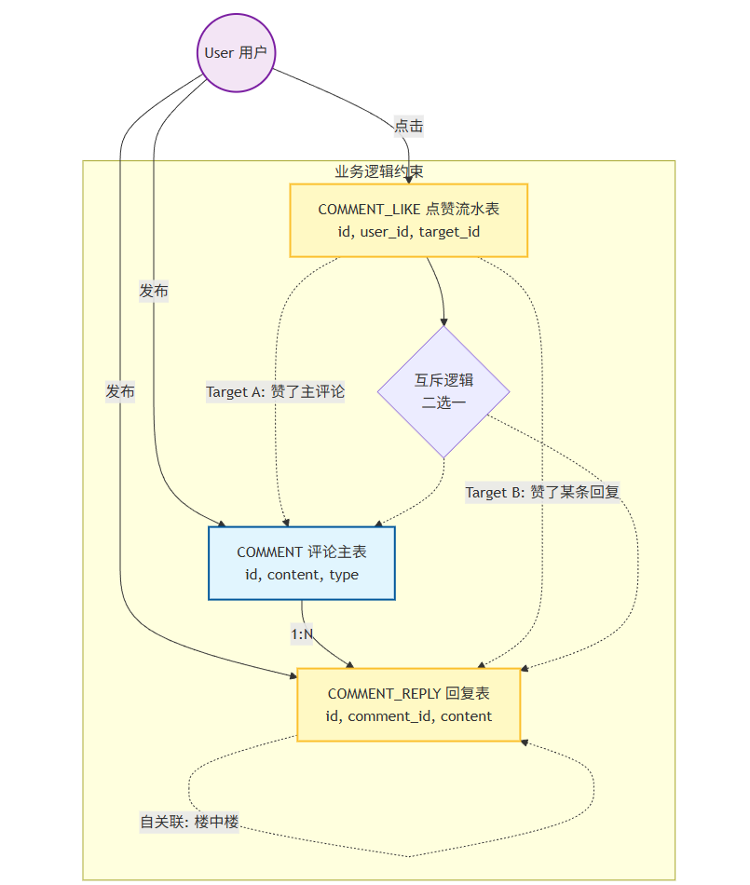
框架设计
用户在这个系统中主要产生三种行为，分别对应三条从用户出发的实线箭头：
发布主评论：用户可以直接发布针对某个资源（如视频、文章）的一级评论，数据存入 COMMENT 评论主表。
发布回复：用户可以回复已有的主评论，或者回复其他人的回复，数据存入 COMMENT_REPLY 回复表。
点击（点赞）：用户产生点赞行为，系统会生成一条点赞记录，存入 COMMENT_LIKE 点赞流水表。
点赞功能没有为评论和回复分别建表（例如没有 CommentLike 和 ReplyLike 两张表），而是使用了一张通用的 COMMENT_LIKE 流水表。

Slide 23
小组分工
成员 | 分工
王雪洋 2025214447 | 数据库设计修改，后端dao层重构
路毅 2025214445 | 前端代码修复，API风格统一
廖闻 2025214437 | 后端评论数据库设计，评论代码实现
陈佩瑶 2025214439 | 网站功能测试、源码分析、PPT制作
崔婧莹 2025214434 | AI agent优化
姓名
姓名

Slide 24
初步实现
03

Slide 25
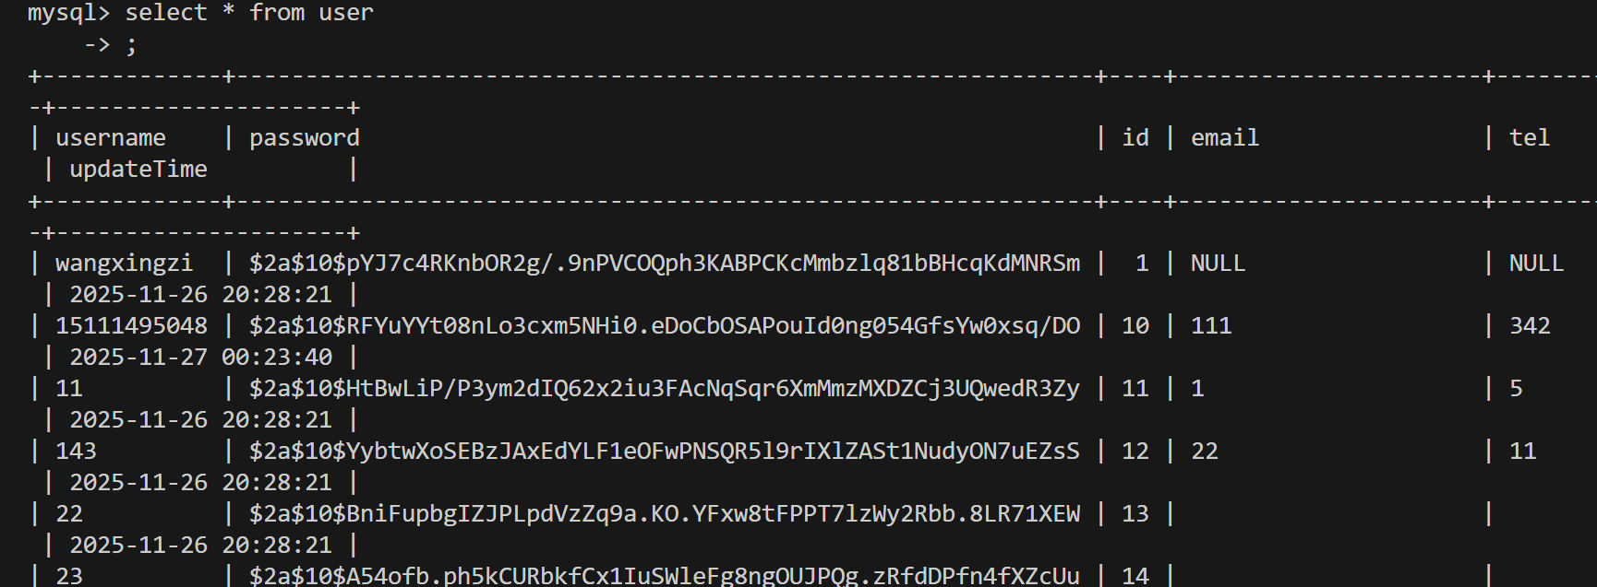
初步实现
数据库密码加密

Slide 26
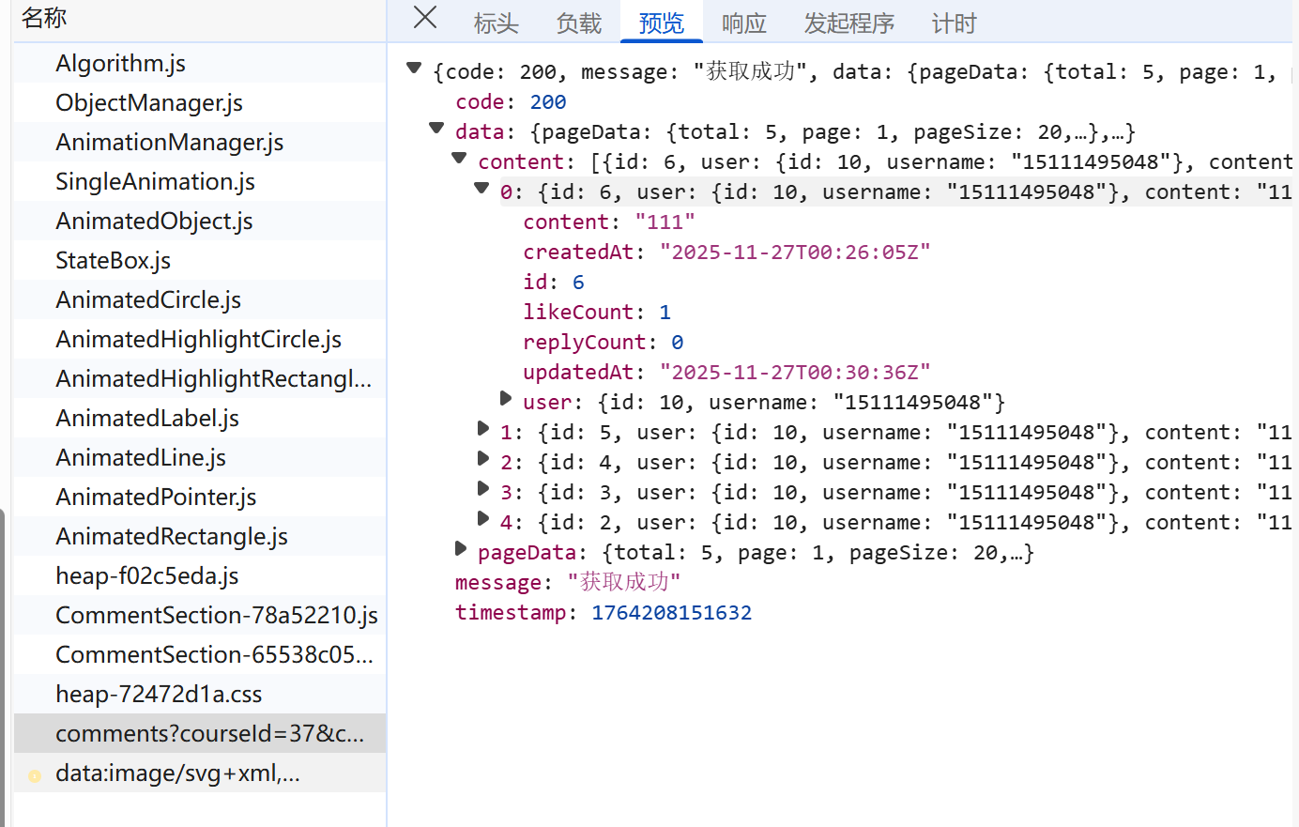
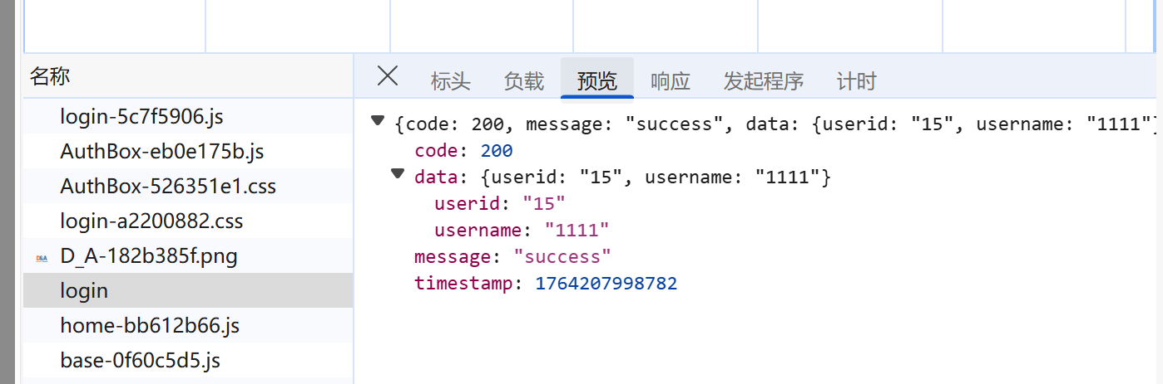
初步实现
接口设计
原本
姓名

Slide 27
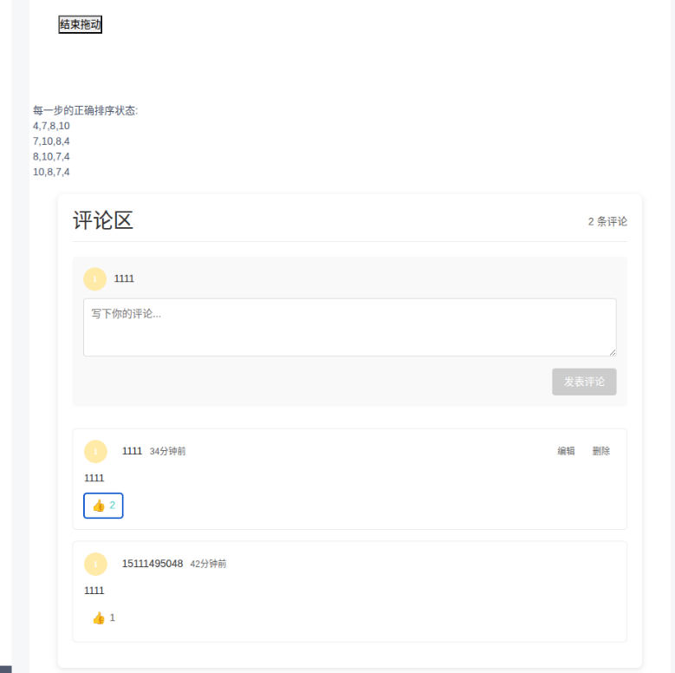
初步实现
功能实现 评论系统 - 功能总览
发布评论
查看评论列表
删除评论（软删除）
编辑评论
姓名

Slide 28
初步实现
评论系统 - 技术架构
分层架构图：Controller -> Service -> DAO -> Database
关键技术：Spring Boot, JdbcTemplate, MySQL, DTO模式
姓名
姓名

Slide 29
初步实现
评论系统 : 获取评论列表
Controller: 接收前端参数（course_id, page, sort 等）。
Service: 处理分页逻辑，调用 DAO 查询主评论。
关键点: 递归加载回复内容，组装成嵌套的 CommentResponseDto 结构。
姓名
姓名

Slide 30
初步实现
评论系统 : 发布与编辑
发布:
Service 初始化默认值（如 create_time, like_count=0）。
DAO 使用 GeneratedKeyHolder 插入并返回新 ID。
编辑:
Service 校验评论存在性。
DAO 仅更新内容和 update_time 字段。
姓名
姓名

Slide 31
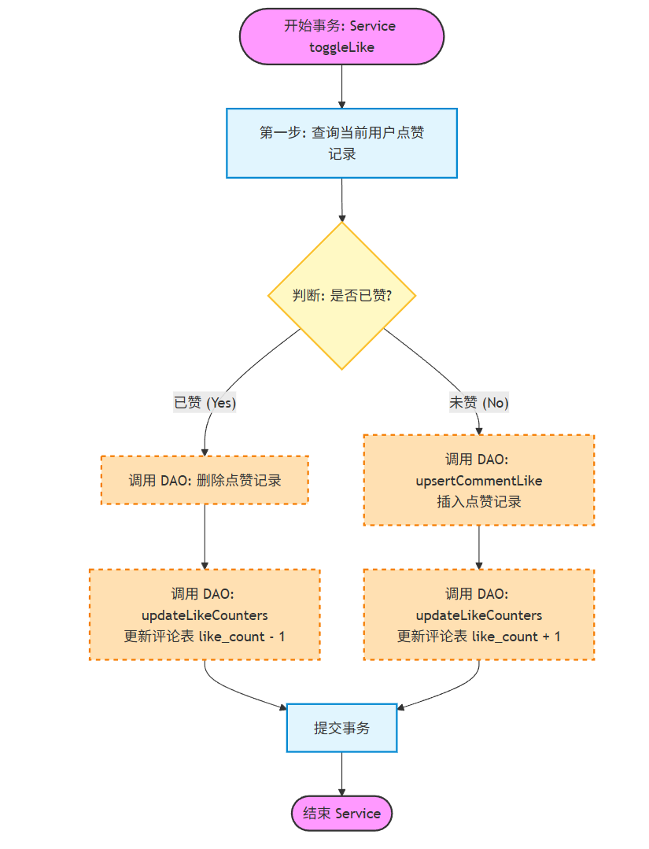
初步实现
点赞系统 - 功能与机制
功能：用户对评论进行点赞或取消点赞。
机制：
点赞状态与评论内容分离存储。
通过事务保证点赞记录和评论点赞计数的最终一致性。
事务方法
姓名
姓名

Slide 32
初步实现
2.1 数据冗余 (username, reply_to_username)
字段: username 在 comment 和 comment_reply 表中都存在。
目的: 减少 Join 操作。在展示评论列表这种高频读操作中，如果每条评论都要去关联 user 表查用户名和头像，数据库压力会急剧增加。
代价: 用户修改昵称时，历史评论的昵称可能不会同步更新（或者需要异步批量更新），这在大多数内容社区是可以接受的。
2.2 course_id 与 course_type
解耦: 评论系统通常是一个独立的服务或模块。通过 course_type 区分业务（如：video, article, post），course_id 存储对应业务的主键。
优势: 这样评论表不需要外键强关联到具体的表，方便未来扩展到新的业务类型。
姓名
姓名

Slide 33
后续计划
04

Slide 34
后续计划
算法模块扩展：
功能增强：
性能优化： ………
姓名
姓名

Slide 35
谢谢观看

